Slide 1

RT-RK Ljetna škola
Uvod u Linux

Slide 2
Agenda
01
Šel, sistem datoteka i rukovanje datotekama
02
GNU / Linuks struktura sistema datoteka
03
Interpreteri komandne linije
04
Rukovanje datotekama i direktorijumima
05
Prikaz, pretraga sadržaja i sortiranje datoteka
06
Simbolički i hard linkovi
07
Korisnici i prava pristupa
08
Varijable okruženja
09
Šel alijasi, .bashrc datoteka
10
Procesi

Slide 3


Notes:
Linuks koristi malo resursa, ali zato koristi tebe kao resurs

Slide 4
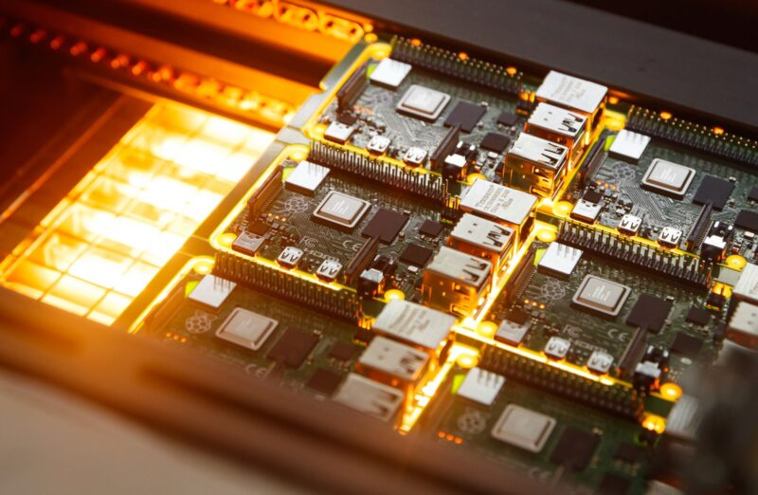
Šel, sistem datoteka i rukovanje datotekama
01

Slide 5
Regularna datoteka
Direktorijum
Simbolički linkovi
Uređaji i periferije
Pajpovi
Soketi
01
Sve je datoteka (skoro)
1
2
3
Datoteka sa listom drugih datoteka
Datoteka koja se odnosi na drugu datoteku
4
5
6
Ulazni i izlazni uređaji kao datoteke
Služe za povezivanje programa pri izvršavanju
cat log | grep error
Komunikacija između procesa
Notes:
Sta nije: process, signal, mutex, semaphore,…

Slide 6


Imena datoteka
01
Razlikuju mala i velika slova
Nisu ograničene dužine
Mogu da sadrže bilo koji znak osim “/”
Tip datoteke u samoj datoteci
Ekstenzija nije bitna
Primjeri:
README
.bashrc (tačka na početku označava sakrivenu datoteku)
Index.htm
Index.html (ekstenzija nije bitna)
Index.html.old.123
Lista grešaka

Slide 7
Putanje do datoteka
01
Putanja je niz ugnježdenih direktorijuma razdvojenih znakom / sa direktorijumom ili datotekom na kraju
/ - korjenski direktorijum -> Početak apsolutne putanje svih datoteka u sistemu
Tipovi putanja
Relativna
Documents/txt/README
Počinje imenom direktorijuma ili datoteke
Relativna u odnosu na trenutni direktorijum
Apsolutna
/home/rtrk/Documents/txt/README
Uvijek počinje znakom /

Slide 8
GNU / Linuks struktura sistema datoteka
02

Slide 9
Struktura sistema datoteka
02
Ne postoji obavezna struktura
Najčešće se koristi:
/ - korjenski direktorijum
/bin/ - osnovne, esencijalne sistemske komande
/boot/ - slike kernela, initrd, konfiguracijske datoteke
/dev/ - datoteke koje predstavljaju uređaje
/etc/ - sistemske konfiguracijske datoteke
/home/ - korisnički direktorijumi

Slide 10
Struktura sistema datoteka
02
/lib/ - osnovne sistemske dijeljene biblioteke
/lost+found/ - oštećene datoteke koje je sistem pokušao da oporavi
/media/ - odredište za mauntovanje eksternih medijuma (npr. /media/usbdisk, /media/cdrom)
/mnt/ - odredište za mauntovanje privremeno mauntovanih sistema datoteka
/opt/ - specifični alati instalirani od strane administratora (/usr/local/ se često koristi kao alternativa)
/proc/ - pristup sistemskim informacijama (/proc/cpuinfo, /proc/version, ...)
/root/ - direktorijum korjenskog korisnika
/sbin/ - komande koje koristi samo administrator

Slide 11
Struktura sistema datoteka
02
/sys/ - kontrola sistema i uređaja (frekfencija CPU, snaga uređaja, itd)
/tmp/ - privremene datoteke
/usr/ - korisnički alati (nisu esencijalni za sistem) - /usr/bin/, /usr/lib/, /usr/sbin/, ...
/usr/local/ - specifični alati instalirani od strane administratora (alternativa /opt/)
/var/ - podaci koje koriste sistem ili sistemski serveri (/var/log/, /var/spool/mail/ (primljena pošta), /var/spool/lpd/ (zadaci za štampač), ...)
Linuks sistem datoteka je definisan ,,Filesystem Hierarchy Standard“ (FHS) standardom

Slide 12
Specijalni uređaji: - /dev/null (crna rupa)
02
Slivnik za podatke, uništava sve podatke koji mu se proslijede
Koristan za uklanjanje neželjenih ispisa
mplayer black_adder_4th.avi &> /dev/null

Slide 13

Specijalni uređaji: - /dev/null (crna rupa)
02

Slide 14
Specijalni uređaji: - /dev/random (nasumični bajtovi)
02
Čitanje ove datoteke vraća nasumične bajte
Uglavnom se koristi u kriptografskim programima
Koristi prekide na drugim uređajima kao izvor entropije
Može da blokira dok se ne sakupi dovoljan broj prekida

Slide 15
Specijalni uređaji: - /dev/urandom (Pseudo-slučajni bajtovi)
02
Koriste ga programi kojima je dovoljna pseudo nasumičnost
Uvijek generiše nasumične bajtove i ako nema dovoljno prekida na drugim uređajima
lakši za predvidjeti, ali i dalje predviđanje ne spada u lak posao

Slide 16
Specijalni uređaji: - /dev/full (Popunjena memorija)
02
Imitira uređaj sa popunjenom memorijom
Koristan za testiranje programa u slučaju popunjenosti memorijskog diska

Slide 17
Interpreteri komandne linije
03

Slide 18
Šel – interpreter komandne linije
03
Šel – alat koji izvršava korisničke komande
Naziv šel (čaura, omotač) zato što sakriva detalje sistemskih operacija
Komande se unose u tekstualni terminal (prozor u grafičkom okruženju ili čisto tekstualna konzola)
Rezultati se ispisuju u terminal (nema potrebe za grafikom)
Moguće je pisati skripte (obezbjeđuju sve potrebne resurse za pisanje kompleksnih programa (varijable, uslovi, petlje...))
Popularni šelovi: bash (sh), tcsh (csh)
Najbitnije je znati da postoji komanda man pomoću koje se možemo upoznati sa bilo kojom drugom komandom. Kao neki detaljni help.

Slide 19
Rukovanje datotekama i direktorijumima
04

Slide 20
ls komanda
04
Izlistava sadržaj trenutnog direktorijuma u alfanumeričkom redoslijedu, bez datoteka koje počinju sa . (sakrivenih datoteka)
ls -a (all)
Izlistava sve datoteke uključujući i sakrivene
ls -l (long)
duži ispis sa više podataka (tip, datum, veličina, vlasnik, prava pristupa)
Pogledati opcije: -t (time), -S (size), -r (reverse)
ls [parametri] <putanja>
izlistava sadržaj na putanji <putanja>

Slide 21
Šabloni u imenu datoteke
04
* - mijenja bilo koju grupu karaktera
? - mijenja jedan (bilo koji) karakter
Lakše pokazati na primjerima
ls *txt
šel prvo zameni *txt sa svim datotekama i direktorijumima koji se završavaju sa txt (uključujući i .txt) sem onih koji počinju sa ., a zatim izvršava ls komandu
ls -d .*
Izlistava sve datoteke i direktorijume koji počinju sa .
-d govori ls komandi da ne izlistava sadržaj direktorijuma
ls ?.log
izlistava sve datoteke čije ime počinje sa 1 karakterom, pa slijedi .log

Slide 22
Specijalni direktorijumi
04
./
trenutni direktorijum
Koristi se u komandama koje uzimaju direktorijum kao argument koristi se za pokretanje komandi ili skripti iz trenutnog direktorijuma
./readme.txt i readme.txt su ista komanda, ali ne uvijek
../
roditeljski (prethodni) direktorijum
Jedina veza sa roditeljskim direktorijumom
Tipična primjena cd ..(/../..) - vrati se jedan (ili više) direktorijuma iznad u hijerarhiji

Slide 23
Specijalni direktorijumi
04
~/
zapravo nije specijalni direktorijum, šelovi ga zamijene putanjom do korisničkog (/home/<korisnik>) direktorijumom trenutnog korisnika
nije ga moguće koristiti u svim programima jer nije pravi direktorijum!
~neki_drugi_korisnik/
slično kao i ~/
šel ga zamijeni putanjom do korisničkog direktorijuma korisnika neki_drugi_korisnik

Slide 24
cd i pwd komande
04
cd <dir>
mijenja trenutni direktorijum u <dir>
cd -
postavlja prethodni direktorijum kao trenutni
zgodno za kretanje između dva direktorijuma
pwd
ispisuje apsolutnu putanju do trenutnog direktorijuma

Slide 25
cp komanda
04
cp <izvorna_datoteka> <odredišna_datoteka>
kopira izvornu datoteku u odredišnu
cp dat1 dat2 dat3... dir
kopira datoteke u odredišni direktorijum (poslednji argument)
cp -i (interactive)
pita korisnika za potvrdu ako odredišna datoteka već postoji
cp -r <izvorišni_dir> <odredišni_dir> (recursive)
kopira cijeli direktorijum
cp -r <izvorišni_dir>/* <odredišni_dir>
kopira sadržaj izvornog direktorijuma u odredišni direktorijum osim sakrivenih datoteka

Slide 26
mv i rm komande
04
mv - premješta i/ili preimenuje datoteku ili direktorijum
mv <staro_ime> <novo_ime> (move)
mijenja ime datoteke ili direktorijuma
mv -i (interactive)
Ukoliko datoteka sa novim imenom već postoji korisnik mora da potvrdi
rm dat1 dat2 dat3 ... (remove)
briše date datoteke
rm -i (interactive)
Uvek pitaj korisnika za potvrdu
rm -r dir1 dir2 dir3 ... (recursive)
Briše sadržaj datih direktorijuma i same direktorijume
rm -r dir/*
briše sadržaj direktorijuma

Slide 27
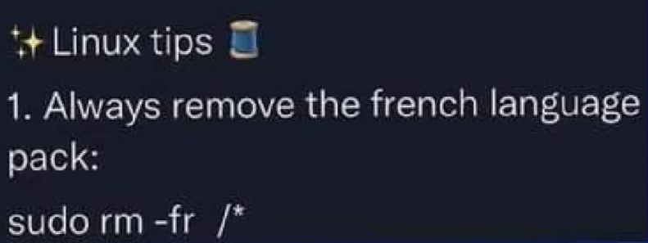

Slide 28
Kreiranje i brisanje direktorijuma
04
mkdir dir1 dir2 dir3 ... (make dir)
kreira date direktorijume u trenutnom direktorijumu
mkdir dir1/dir4
kreira dir4 u postojećem direktorijumu dir1
mkdir -p dir1/dir4/dir5/dir6
kreira direktorijum dir5 na putanji dir1/dir4 i u njemu dir6
-p: kreira ugnježdene direktorijume
rmdir dir1 dir2 dir 3 ... (remove dir)
Briše date direktorijume
Ograničenje: direktorijum mora da bude prazan
Alternativa: rm -r (direktorijum ne mora da bude prazan)

Slide 29
Prikaz, pretraga sadržaja i sortiranje datoteka
05

Slide 30
Prikazivanje sadržaja datoteke
05
Nekoliko načina za prikazivanje sadržaja datoteke
cat dat1 dat2 dat3 ... (concatenate)
Konkatenira i prikazuje sadržaj datih datoteka
more dat1 dat2 dat3 ...
Posle svake strane staje i čeka komandu od korisnika da prikaže sljedeću
Moguća pretraga - / <tražena_riječ>
less dat1 dat2 dat3 ...
less je bolji od more
Ne čita cijelu datoteku pre početka
Moguća pretraga unazad ? <tražena_riječ>

Slide 31
head i tail komande
05
head [-<n>] <datoteka>
prikazuje prvih <n> linija (ili 10 ako je parametar izostavljen) date datoteke
Ne mora da otvori cijelu datoteku
head -15 file.log – čita prvih 15 linija iz datoteke file.log
head -c15 file.log – čita prvih 15 znakova iz datoteke file.log
tail [-<n>] <datoteka>
prikazuje posljednjih <n> linija (ili 10 ako je parametar izostavljen) date datoteke
nema potrebe za učitavanjem cijele datoteke, korisno za velike datoteke
tail -f <datoteka> (follow)
Prikazuje poslednjih 10 linija date datoteke i nastavlja da prikazuje nove linije kada se pojave
Korisno za praćenje loga

Slide 32
find i locate komande
05
Lakše je objasniti na primjerima
find . -name “*.pdf“
Pronalazi sve *.pdf datoteke u trenutnom direktorijumu (.) i njegovim poddirektorijumima
Potrebni su navodnici da bi se spriječilo razvijanje *
find docs -name “*.pdf“ -exec xpdf {} ´;´
pronalazi sve *.pdf datoteke u docs direktorijumu i prikazuje ih jedan za drugim
Postoji jos mnogo mogućnosti, ali prethodna dva primjera pokrivaju najveći dio korišćenja
Pogledati find sa komandom man

Slide 33
find i locate komande
05
Brža pretraga pomoću regularnih izraza, u odnosu na find komandu
locate keys
Izlistava sve datoteke na sistemu sa keys u imenu
locate “*.pdf“
Izlistava sve *.pdf datoteke na celoj mašini
locate “/home/fridge/*beer*“
Izlistava sve *beer* datoteke u navedenom direktorijumu
locate je mnogo brži zato što vrši indeksiranje svih datoteka u, za to predviđenim, bazama podataka koje se periodično osvježavaju
find je bolje koristiti za nove datoteke

Slide 34
grep komanda
05
grep <šablon> <datoteke>
Skenira date datoteke i prikazuje linije koje se poklapaju sa šablonom
grep error *.log
Prikazuje sve linije koje sadrže reč error u *.log datotekama
grep -i error *.log
ne pravi razliku između malih i velikih slova
grep -ri error .
rekurzivno pretražuje sve datoteke u trenutnom direktorijumu i njegovim poddirektorijumima
grep -v info *.log
postavlja negativni filter
prikazuje sve linije sem onih koje sadrže riječ info

Slide 35
sort komanda
05
sort <datoteka>
sortira linije u datoj datoteci po prvom karakteru i prikazuje ih na izlazu
sort -r <datoteka>
Isto samo u obrnutom redoslijedu
sort -ru <datoteka>
Isto samo što identične linije prikazuje samo jednom
u: uklanja duplikate (unique)

Slide 36
Sekvence komande
05
Moguće je razdvajati komande sa ;
echo „neki tekst“; sleep 10; echo „nastavak teksta“
Moguće je proslijediti ispis jedne komande drugoj komandi
ls –la | grep srdjan
Redirekcija
ls –la > lista_fajlova.txt
ls –la >> apendovana.txt
./bin/Release/zadaca < ulazni_podaci.txt
./bin/Release/zadaca > izlazni_podaci.txt 2> greske.log
server.app > server.log 2>&1
echo “tekst greske” 1>&2

Slide 37
Sekvence komande
05
Uslovna izvršavanja komandi
&&: pokreće drugu komandu samo ako je prva bila uspješna
make clean && make all && ./bin/Release/zadaca
||: pokreće drugu komandu samo ako je prva bila neuspješna
gcc zadaca.c || echo compilation failed

Slide 38
Mjerenje proteklog vremena
05
time ./bin/Release/zadaca
izlaz:
real 0m2.304s (stvarno proteklo vrijeme)
user 0m0.449s (vrijeme izvršavanja koda na CPU)
sys 0m0.106s (vrijeme izvršavanja sistemskih poziva na CPU)
real = user + sys + waiting
waiting = I/O čekanje + vrijeme mirovanja (izvršavanje drugih zadataka)

Slide 39
Simbolički i hard linkovi
06

Slide 40
Simbolički linkovi
06
Simbolički link je specijalna datoteka koja predstavlja referencu na ime druge datoteke ili direktorijuma
Korisno da se smanji zauzeće memorije na disku kada dve datoteke imaju isti sadržaj
Primjer:
anakin_skywalker_biography -> darth_vader_biography
Kako prepoznati simbolčke linkove
ls -l prikazuje <naziv_linka> -> <naziv_datoteke>
GNU ls prikazuje linkove u drugačijoj boji

Slide 41
Pravljenje simboličkih linkova
06
Komanda za pravljenje simboličkog linka
ln -s <naziv_datoteke> <naziv_linka> (isti redoslijed kao kod cp komande)
Pravljenje linka na datoteku u drugom direktorijumu, sa istim imenom
ln -s ../README.txt (navodi se samo ime datoteke, a link uzima isto ime)
Pravljenje više linkova odjednom u trenutnom direktorijumu
ln -s dat1 dat2 dat3 ... dir
Brisanje linka
rm <naziv_linka>
Ne briše datoteku na koju je link pokazivao

Slide 42
Hard linkovi
06
Podrazumjevano ponašanje ln komande je da pravi hard linkove (bez -s parametra)
Hard link koji pokazuje na neku datoteku je regularna datoteka sa potpuno istim sadržajem
Hard linkovi se ne mogu razlikovati od običnih datoteka, a opet štede memorijski prostor na disku
Promjena sadržaja datoteke se (normalno) odražava na oba fajla
Brisanje originalne datoteke ne utiče na sadržaj hard linka
Sadržaj je obrisan kad više ne postoje hard linkovi koji pokazuju na

Slide 43
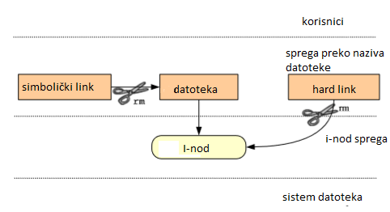
Nazivi datoteka i i-nodovi
06
Razlika između simboličkih i hard linkova

Slide 44
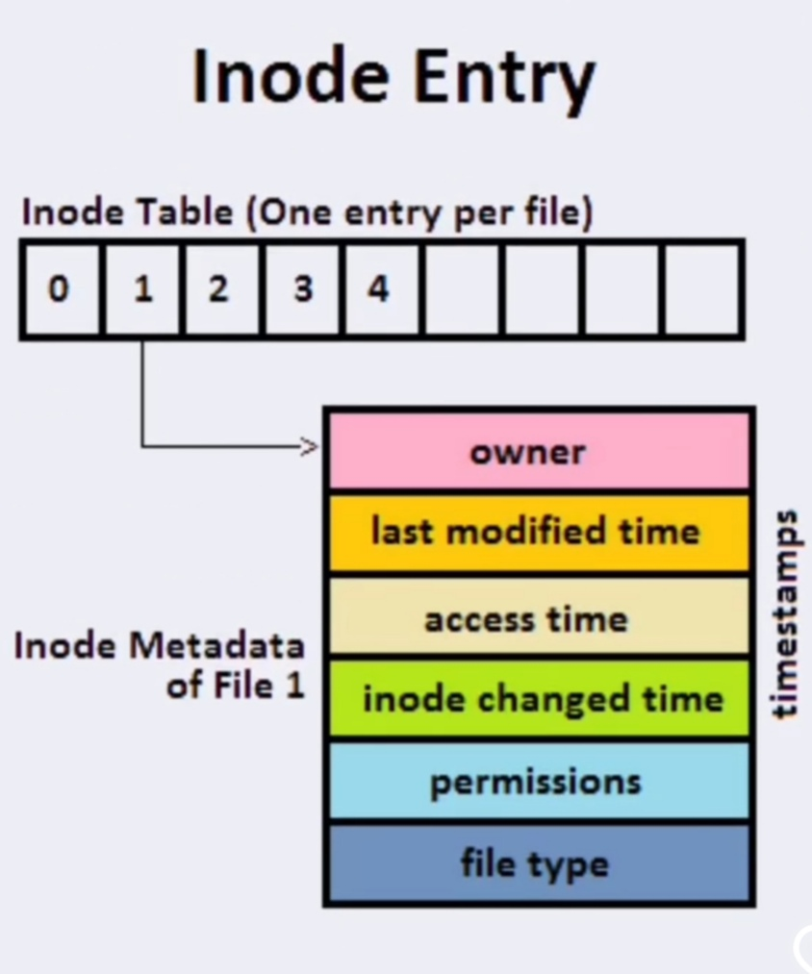

Slide 45
Korisnici i prava pristupa
7

Slide 46
Prava pristupa datotekama
7
Prava pristupa se provjeravaju sa ls -l komandom
3 tipa prava pristupa
pravo čitanja (r)
pravo pisanja (w)
pravo izvršavanja (x)
3 nivoa grupa pristupa
korisnik (u - user): vlasnik datoteke
grupa (g - group): pripadnici grupe kojoj pripada i vlasnik
ostali (o - others): ostali korisnici

Slide 47
Ograničenja vezana za prava pristupa
7
x bez r je legitimno ali beskorisno, datoteka se mora pročitati da bi se izvršila
Direktorijumi moraju da imaju x i r prava pristupa
x za pristup
r za čitanje, odnosno listanje sadržaja
Nemoguće je preimenovati, obrisati ili kopirati datoteke u direktorijumu ako ne postoje w prava na direktorijumu
Ukoliko postoje w prava na direktorijumu, moguće je obrisati datoteku i ako ne postoje w prava na datoteci
Ovo omogućava izmjenu na datoteci bez w prava (obrisati i napraviti novu sa istim imenom)

Slide 48
Primjeri prava pristupa
7
- - - - - - - - - - tip ru wr xu rg wg xu ro wo xo
-rw-r--r--
Vlasnik može da čita i piše a ostali da čitaju
-rw-r-----
Vlasnik može da čita i piše, korisnici iz grupe kojoj datoteka pripada da čitaju
drwx------
Direktorijum kojem može da pristupi samo vlasnik
-------r-x
Datoteka kojoj mogu da pristupe ostali, ali ne može vlasnik ni korisnici iz grupe kojoj datoteka pripada

Slide 49
chmod komanda
7
mijenjanje prava pristupa
chmod <prava> <datoteke>
2 formata za prava
Oktalni format
a,b,c = r*4 + w*2 + x (r,w,x: booleans)
Primer: chmod 644 <datoteka> (rw za u, r za g i o)
Simbolički format
Primjeri:
chmod go+r: dodaj prava čitanja grupi i ostalima
chmod u-w: oduzmi pravo pisanja vlasniku
chmod a-x: (a: all) oduzmi prava izvršavanja svima

Slide 50
chmod komanda
7
chmod -R a+rX linux/
Direktorijum linux i sve u njemu postaje dostupno svima
R: rekurzivno primeni izmjene
X: isto što i x, ali se odnosi samo na direktorijume i datoteke koje su već izvršive
Korisno za rekurzivno dodavanje pristupa direktorijumima bez dodavanja prava izvršavanja svim datotekama u direktorijumima

Slide 51
Vlasnik datoteka
7
Posebno korisno u namjenskim sistemima kada se kreiraju datoteke za drugi sistem
chown -R srdjan /home/linuks/src
postavlja korisnika srdjan za vlasnika svih datoteka na putanji /home/linuks/src
-R: rekurzivno
chgrp -R srdjan /home/linuks/src
postavlja sve na putanji /home/linuks/src u grupu srdjan
chown -R srdjan:srdjan /home/linuks/src
obje promjene mogu da se izvrše istovremeno u okviru jedne komande

Slide 52
Korišćenje korjenskih prava
7
Za određene komande potrebna su korjenska (root) prava. Nije potrebno odjavljivati se i ponovo se prijavljivati kao drugi korisnik. Ukoliko korisnik posjeduje prava logovanja na korjenskog korisnika (to se može utvrditi ako pripada grupi sudo, pomoću komande )
su - (switch user)
Promjena na nekog drugog korisnika (okruženje ostaje od originalnog korisnika)
su korisnik1
Promjena na drugog korisnika sa njegovim podešavanjima okruženja:
su - korisnik2
Moguće je koristiti korjenska prava i sa svojim nalogom kucanjem komande sudo prije komande koja se izvršava
sudo mount /dev/sdb1 /mnt/usb

Slide 53
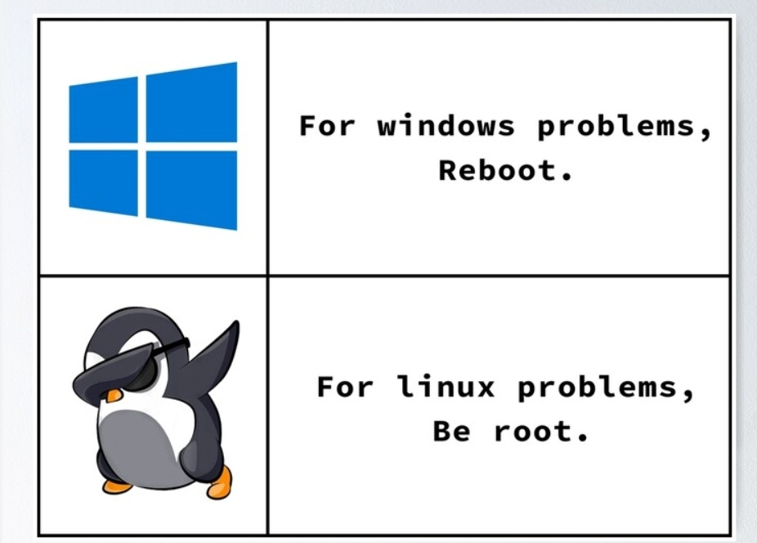

Slide 54
Varijable okruženja
08

Slide 55
Varijable okruženja
08
Šelovi dopuštaju korisnicima da definišu lokalne varijable
mogu da se koriste u šel komandama
Konvencija: imena sastavljena od malih slova: svi_fajlovi=`ls`
Moguće je definisati i varijable okruženja
vidljive i u skriptama i programima pokrenutim iz šela
Konvencija: imena sastavljena od velikih slova
export PASS=`tr -dc A-Za-z0-9_ < /dev/urandom | head -c12`
echo $PASS
unset PASS
Koriste ih mnoge aplikacije
env
Izlistava sve definisane varijable okruženja i njihove vrijednosti

Slide 56
Glavne standardne varijable okruženja
08
LD_LIBRARY_PATH
putanja do dijeljenih biblioteka
HOME
Trenutni korisnički direktorijum
HOSTNAME
naziv lokalne mašine
MANPATH
putanja do priručnika
PATH
putanja do programa (komandi)
USER
naziv trenutnog korisnika

Slide 57
Šel alijasi, .bashrc datoteka
09

Slide 58
Alijasi
09
Šel dozvoljava definisanje alijasa za komande
prečice za često korišćene komande
Primjeri
alias ll=‘ls -la’
komanda se uvek pokreće sa podrazumijevanim parametrima
alias rm=‘rm -I’
rm će uvijek tražiti potvrdu
alias frd=‘find_rambaldi_device --asap --risky’
korisno za zamjenu dugih i često korišćenih komandi
alias srdjan=‘. /home/srdjan/env/srdjan.env’
Korisno za brzo podešavanje okruženja
alias please=‘sudo’
Kulturnije

Slide 59
~/.bashrc datoteka
09
~/.bashrc
šel skripta koja se učitva svaki put kad se šel startuje
Može se koristiti za definisanje
podrazumevanih vrijednosti varijabli okruženja (PATH, EDITOR,...)
alijasa
prompta (više informacija u bash manualu)
pozdravne poruke

Slide 60
Istorija komandi
09
history
Prikazuje poslednje pokrenute komande i njihov broj
Moguće je kopirati komande
Brisanje istorije: history -c
Ctrl + R
rekurzivna potraga kroz istoriju komandi
!1003
Ponovno pozivanje komande na osnovu njenog broja
!!
Ponovo poziva poslednju komandu
!cat
Ponovno pozivanje komande koja počinje sa cat

Slide 61
Istorija komandi
09
^more^less
Izmjene u okviru poslednje komande (zamijeni more sa less)
more !*
Pozivanje druge komande sa istim argumentima

Slide 62
Procesi
10

Slide 63
Procesi
10
U linuksu je skoro sve datoteka, osim onoga što je proces
Procesi su instance pokrenutih programa
Više instanci istog programa može biti pokrenuto istovremeno
Podaci koji se dodjeljuju procesima:
otvorene datoteke
alocirana memorija
stek
id procesa
roditeljski proces
prioritet
...

Slide 64
Pokretanje zadataka u pozadini
10
Ista notacija u svim šelovima
Za šta se koristi?
Za komande čiji izlaz može da bude pregledan naknadno, pogotovo za one koje troše dosta vremena
Za pokretanje grafičkih programa iz komandne linije, a da ostane omogućeno korišćenje istog terminala
Kako se koristi?
Dodaje se & na kraj linije za pokretanje komande
pozadinski_program &
gedit &

Slide 65
Kontrola pozadinskih zadataka
10
jobs
Vraća listu pozadinskih zadataka pokrenutih iz trenutnog šela
[1]­- Running ~/bin/find_meaning_of_life --­­without­-god & [2]+ Running make mistakes &
fg fg %<n>
prebacuje poslednji (n-ti) zadatak u fokus
[Ctrl] Z bg
prebacuje trenutni zadatak u pozadinu
kill %<n>
Prekida n-ti zadatak

Slide 66
Listanje svih procesa
10
Bez obzira iz kojeg šela su pokrenuti
ps -ef
Izlistava sve procese sa svim mogućim kolonama
ps -ux
Izlistava sve procese koji pripadaju trenutnom korisniku
ps -aux
Izlistava sve procese pokrenute u sistemu
ps ­aux | grep bart | grep bash
USER PID %CPU %MEM VSZ RSS TTY STAT START TIME COMMAND bart 3039 0.0 0.2 5916 1380 pts/2 S 14:35 0:00 /bin/bash bart 3134 0.0 0.2 5388 1380 pts/3 S 14:36 0:00 /bin/bash bart 3190 0.0 0.2 6368 1360 pts/4 S 14:37 0:00 /bin/bash bart 3416 0.0 0.0 0 0 pts/2 RW 15:07 0:00 [bash]
PID: ID procesa VSZ: Virtuelna veličina procesa (kod + podaci + stek) RSS: Trenutna količina zauzetih MB u RAM-u za proces TTY: Terminal STAT: Status: R (Runnable), S (Sleep), W (paging), Z (Zombie), ...

Slide 67
Nadgledanje aktivnosti procesa
10
top
Prikazuje najvažnije procese, sortirane po potrošnji procesorskog vremena
top ­ 15:44:33 up 1:11, 5 users, load average: 0.98, 0.61, 0.59 Tasks: 81 total, 5 running, 76 sleeping, 0 stopped, 0 zombie Cpu(s): 92.7% us, 5.3% sy, 0.0% ni, 0.0% id, 1.7% wa, 0.3% hi, 0.0% si Mem: 515344k total, 512384k used, 2960k free, 20464k buffers Swap: 1044184k total, 0k used, 1044184k free, 277660k cached
PID USER PR NI VIRT RES SHR S %CPU %MEM TIME+ COMMAND 3809 jdoe 25 0 6256 3932 1312 R 93.8 0.8 0:21.49 bunzip2 2769 root 16 0 157m 80m 90m R 2.7 16.0 5:21.01 X 3006 jdoe 15 0 30928 15m 27m S 0.3 3.0 0:22.40 kdeinit 3008 jdoe 16 0 5624 892 4468 S 0.3 0.2 0:06.59 autorun 3034 jdoe 15 0 26764 12m 24m S 0.3 2.5 0:12.68 kscd 3810 jdoe 16 0 2892 916 1620 R 0.3 0.2 0:00.06 top
Moguće je promeniti redosled sortiranja
M: Sortiranje po memoriji P: CPU T: Vreme
Proces se može prekinuti sa k i proces id-jem

Slide 68
Ubijanje procesa
10
kill <pidovi>
Šalje signal za obustavljanje procesu, čeka da proces sačuva podatke i sam završi
Uvijek treba prvo koristiti ovu komandu
Primjer: kill 3039 3134 3190 3416
kill -9 <pidovi>
Šalje signal za trenutni kraj procesu
Sam sistem prekida proces
Korisno kada je proces stvarno zaglavljen
kill -9 -1
Ubija procese trenutnog korisnika
-1 znači sve procese

Slide 69
Ubijanje procesa
10
killall [-<signal>] <komanda>
Ubija sve zadatke koji izvršavaju komandu <komanda>
Primer:
killall bash
xkill
Dopušta korisniku da ubije grafičku aplikaciju klikom mišem na nju
Korisno kada ime aplikacije nije poznato

Slide 70
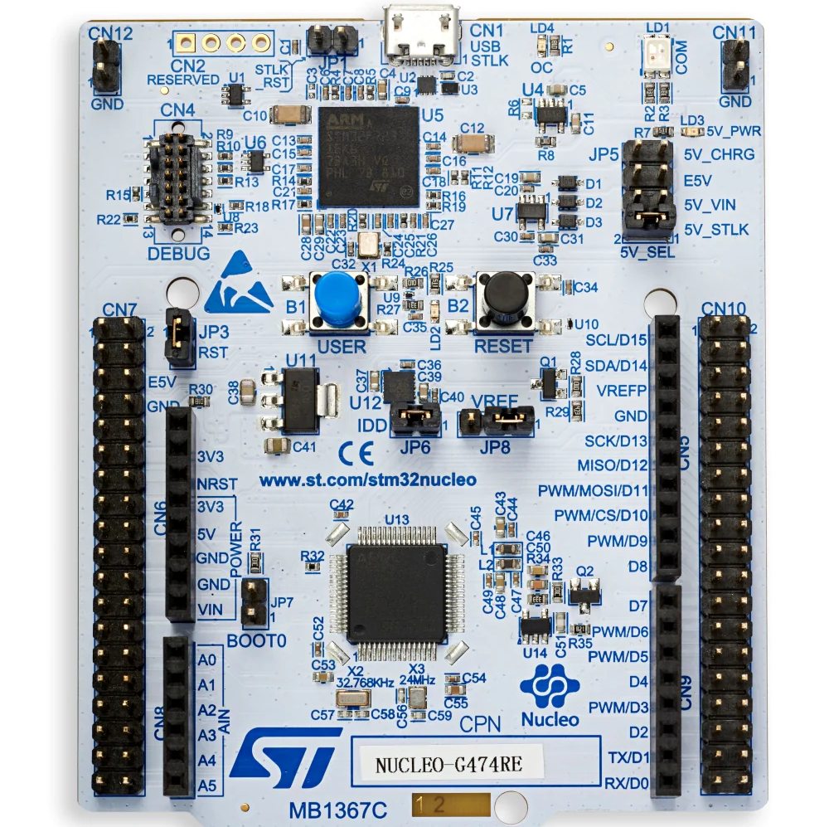
Hvala na pažnji!
https://www.rt-rk.com/
https://www.tttech-auto.com/

Slide 71
CREDITS
This is where you give credit to the ones who are part of this project.
Presentation template by Slidesgo
Icons by Flaticon
Infographics by Freepik
Images created by Freepik

